Slide 1






Chess Events
STUDY CHESS
PAGE 01
PLATAFORMA WEB PARA ESTUDIO GUIADO DE AJEDREZ
Autor: Bruno Salvador Rojo Chávez - Rafael Ancalipe.
Ingeniería en Informática, DUOC UC
Fecha: 14-09-2025
https://www.duoc.cl/

Slide 2



Chess Game
Relevancia
PAGE 02
Study Chess
Problema: análisis técnico difícil de interpretar para principiantes/intermedios.
Aporte: convierte evaluaciones en retroalimentación didáctica accionable.
APRENDIZAJE AUTÓNOMO
Transforma evaluaciones del motor en feedback entendible para principiantes e intermedios.
reallygreatsite.com
VINCULACIÓN COMUNITARIA
Facilita análisis post-partida y bibliotecas compartidas para clubes/torneos locales.

Slide 3
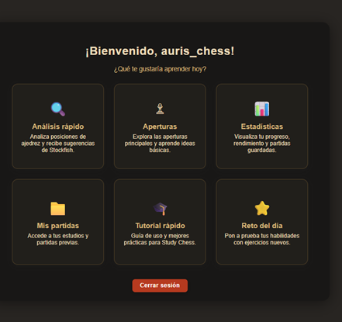

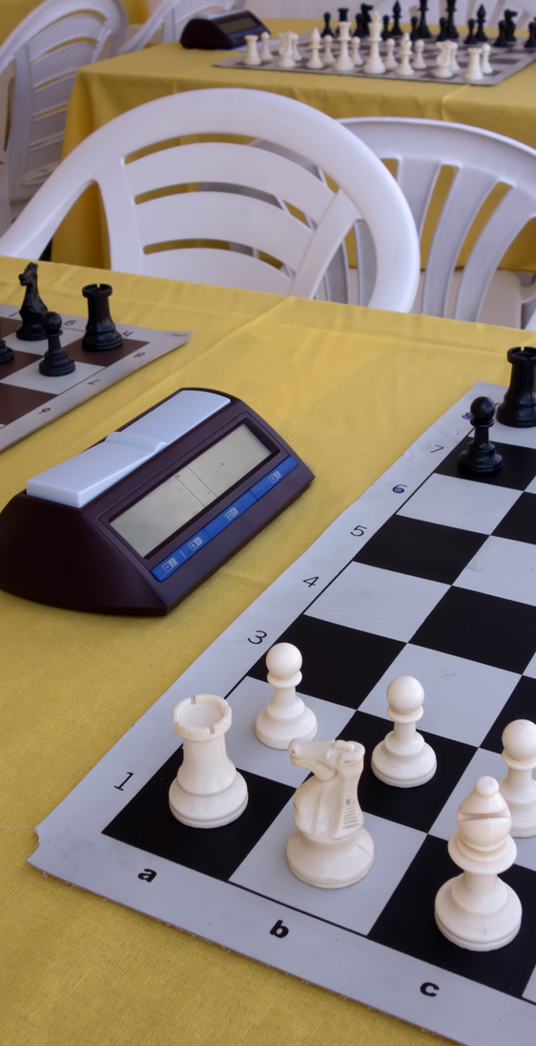
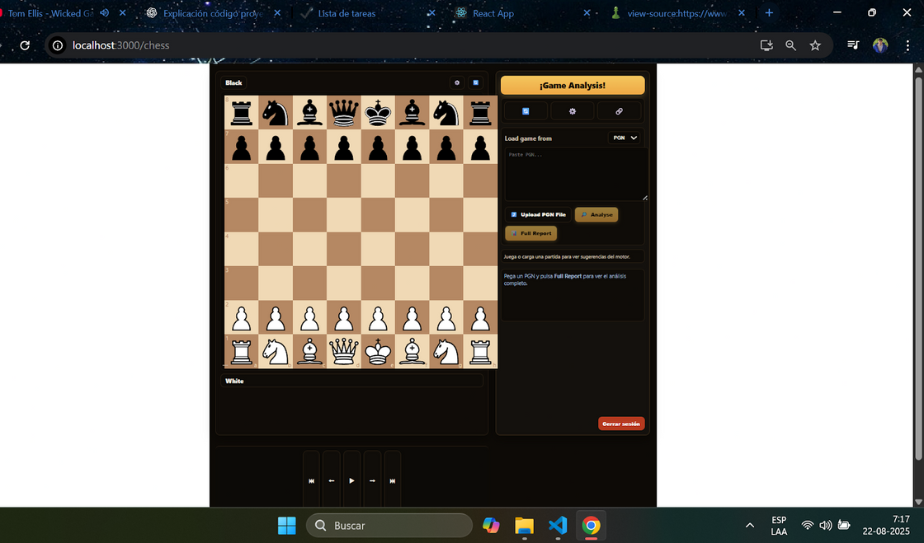
Chess Game
Resumen del avance
PAGE 02
Tablero interactivo, motor Stockfish, auth y BD listos; control de versiones con GitHub, trabajo con Scrum.
reallygreatsite.com

Slide 4
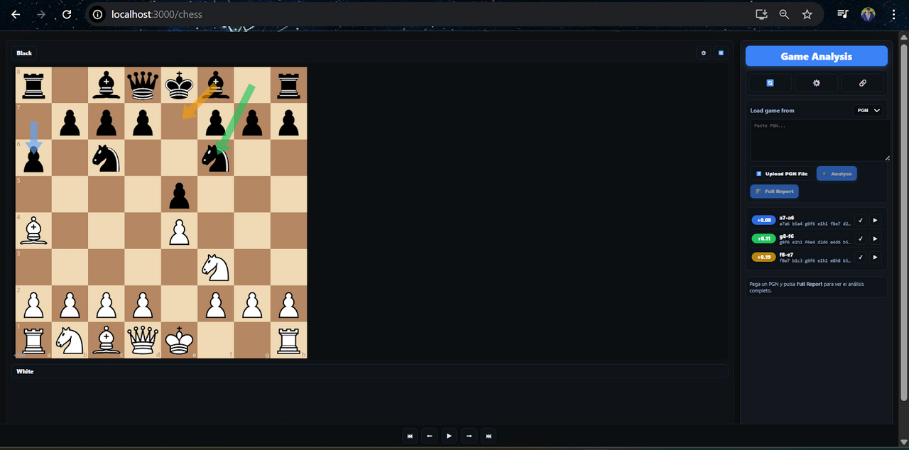
Chess Game
Objetivos específicos (F2)
PAGE 02
Consolidar un tablero interactivo estable que permita cargar y recorrer partidas en PGN; integrar el motor de análisis para evaluar jugada a jugada y clasificar errores tácticos/estratégicos; y habilitar registro, autenticación y almacenamiento seguro de partidas y avances por usuario, dejando la plataforma lista para la etapa de pruebas con jugadores.
TABLERO BÁSICO
MOTOR DE ANÁLISIS
reallygreatsite.com
ALMACENAMIENTO Y AUTENTICACIÓN DE USUARIOS

Slide 5
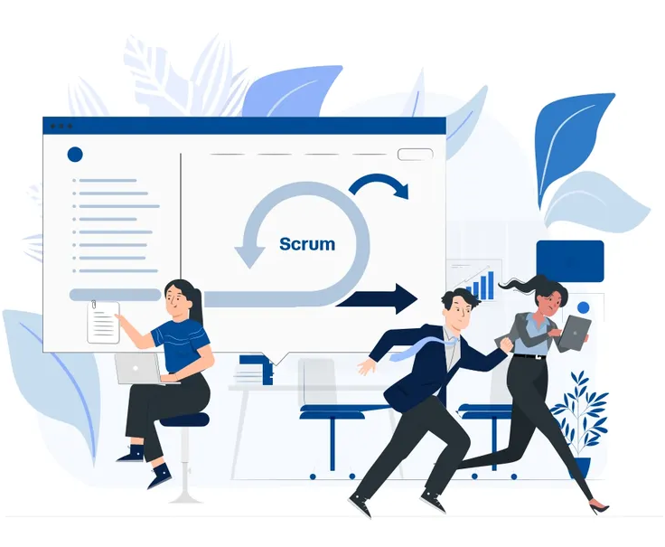
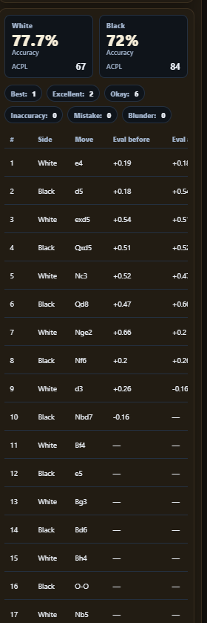
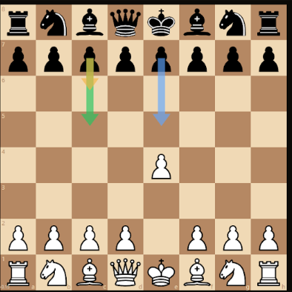
Metodología de trabajo
Chess Game
PAGE 02
ENTRENAMIENTO 1 TÁCTICAS
MVP: 100 PARTIDAS
Patrones clave: clavadas, dobles, mates en 2–3. 20 ejercicios guiados.
Analizadas S9–S11 con Stockfish y feedback automático.
Se mantuvo el uso de Scrum con sprints cortos, definiendo tareas claras por iteración (desarrollo de tablero, integración de motor, auth/BD, pruebas iniciales), revisiones periódicas del avance, ajustes sobre la planificación según dificultades técnicas y priorización de funcionalidades críticas, sin cambiar la estructura metodológica, solo redistribuyendo tiempos y entregables para asegurar un MVP funcional en esta fase.

Slide 6
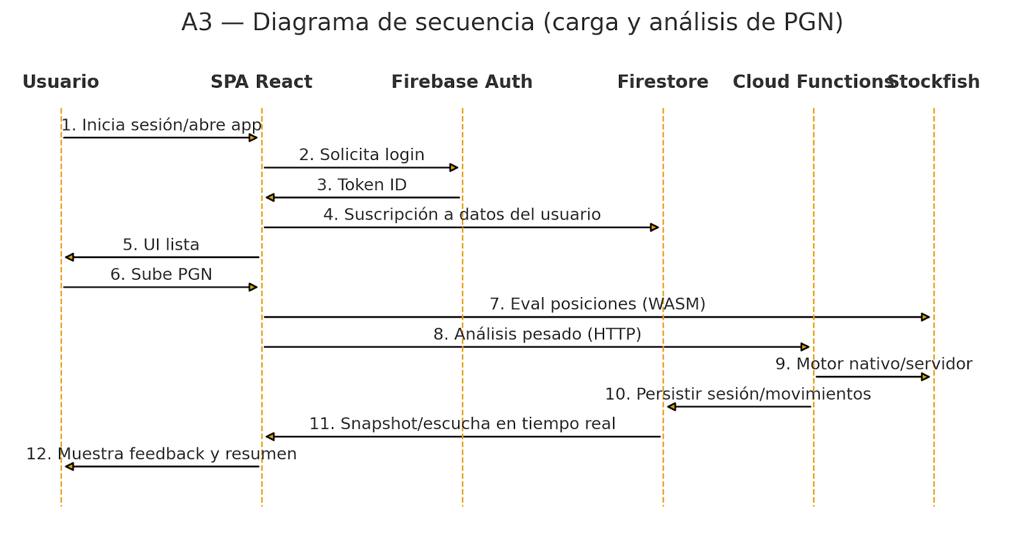
Chess Events
Diagrama de secuencia
RULES 1
Presentations are tools that can be used as
RULES 2
Presentations are tools that can be used as
La secuencia muestra cómo el usuario inicia sesión en la SPA React, obtiene su token con Firebase Auth, se suscriben sus datos en Firestore, luego sube el PGN; la app evalúa posiciones con Stockfish (WASM/HTTP), persiste jugadas y resultados en Firestore y finalmente actualiza la interfaz en tiempo real para mostrar el feedback y resumen del análisis.

Slide 7
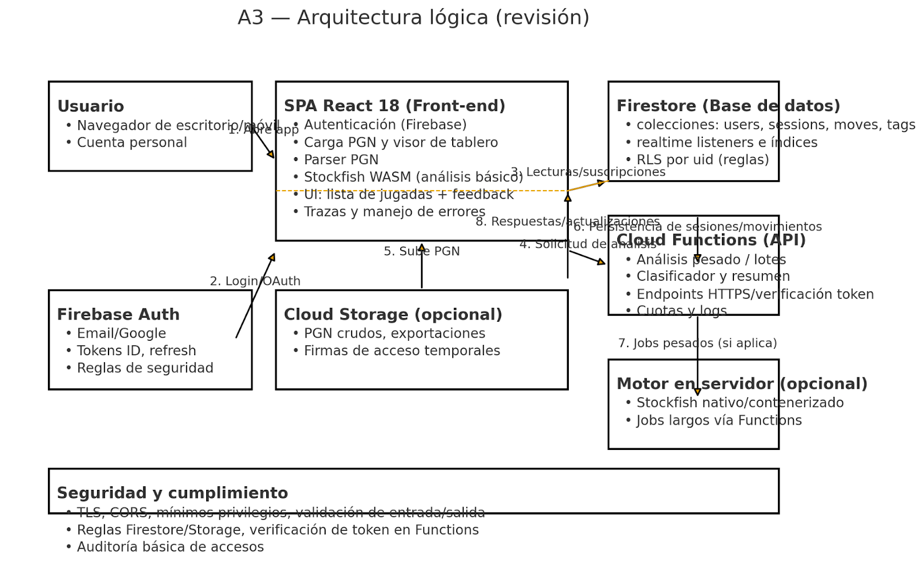
Chess Events
Diagrama de arquitectura
RULES 1
Presentations are tools that can be used as
RULES 2
Presentations are tools that can be used as
El diagrama de arquitectura muestra una SPA en React 18 conectada a Firebase Auth para inicio de sesión seguro y a Firestore como base de datos principal donde se guardan usuarios, sesiones y resultados de análisis; opcionalmente se usa Cloud Storage para almacenar PGN y exportaciones, y Cloud Functions como capa de API que ejecuta análisis con Stockfish (en WASM y/o servidor), valida tokens y orquesta el flujo; todo bajo reglas de seguridad y auditoría básicas que aseguran integridad, trazabilidad y protección de la información de los jugadores.

Slide 8
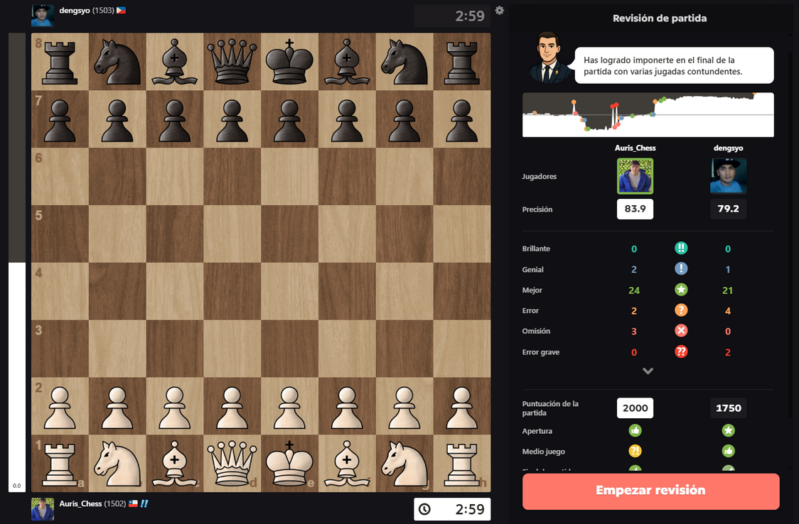
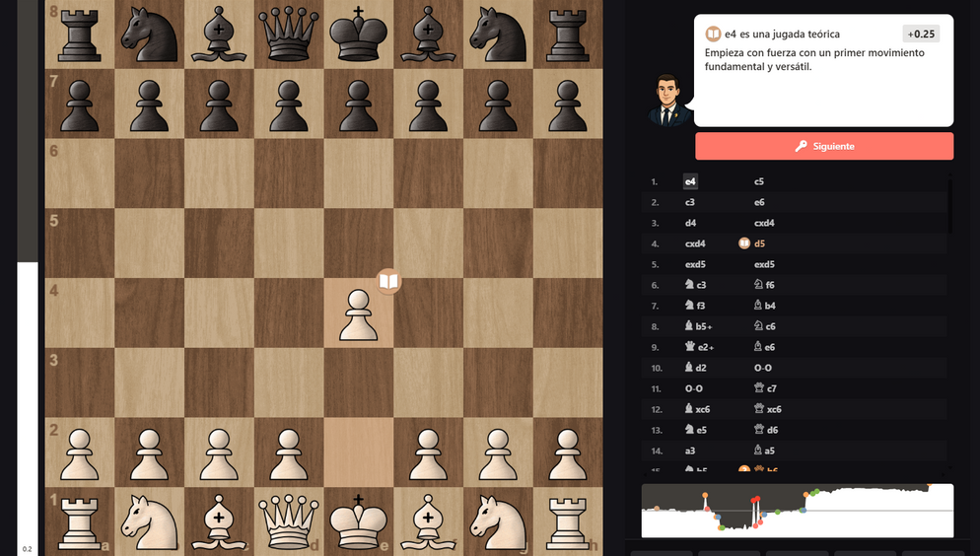
Chess Events
Evidencias técnicas
PAGE 02
Desarrollo web e IA aplicada (React + motor de análisis).
Tecnología educativa (EdTech) con impacto de aprendizaje medible.
Metodologías ágiles (Scrum), gestión de código (Git/GitHub) y documentación técnica.
↑45% CRECIMIENTO
↑45% CRECIMIENTO
13.000
reallygreatsite.com
Registrados
Usuarios activos
Registrados
Usuarios activos

Slide 9


Roles y reflexión del equipo
Chess Events
Rafael se enfoca en la arquitectura general del sistema, decisiones tecnológicas clave, configuración de seguridad, buenas prácticas de código y diseño de pruebas técnicas, asegurando que la solución sea consistente y mantenible
Como equipo fortalecimos la comunicación, el trabajo con Scrum y las decisiones técnicas orientadas a seguridad, usabilidad y aprendizaje, quedando mejor preparados para la validación con usuarios reales y el cierre del proyecto
Bruno lidera la interfaz, experiencia de usuario, organización de flujos, claridad visual, accesibilidad básica y preparación de la demo y materiales para la evaluación. En conjunto, ambos fortalecen competencias en trabajo colaborativo, gestión ágil, documentación, toma de decisiones justificadas y en integrar criterios pedagógicos dentro de una solución técnica.
reallygreatsite.com

Slide 10

Chess Events
Resultados esperados (KPIs)
PAGE 09
El análisis por jugada tardará menos de tres segundos en navegador y menos de cinco en servidor, con disponibilidad mínima del noventa y nueve por ciento y con al menos ocho de cada diez usuarios completando el flujo de cargar, analizar y guardar con una usabilidad igual o superior a setenta sobre cien. En el piloto habrá entre seis y diez participantes y al menos treinta partidas, con retención cercana al cincuenta por ciento y mejoras de aprendizaje medibles, manteniendo revisión de código, pruebas suficientes, resolución rápida de incidentes, sesiones autenticadas y documentación completa.
10
reallygreatsite.com
Professional Tournament
World Cup

Slide 11

Chess Events
Conclusiones
PAGE 10
Study Chess demuestra ser una solución pertinente y factible para el aprendizaje de ajedrez: aborda el problema central ,la dificultad de interpretar salidas técnicas de un motor y transformándolas en retroalimentación pedagógica clara y accionable. Con un MVP alcanzable en un semestre y un stack open-source (React, Firebase, Stockfish, GitHub), el proyecto se puede ejecutar con sprints semanales y control de riesgos (latencia del motor y alcance, mitigados con profundidad ajustada y foco MVP).
Study Chess es un proyecto factible y pertinente que evidencia competencias del perfil (full-stack, cloud, IA, UX, pruebas y gestión ágil), aporta valor pedagógico al mejorar indicadores de aprendizaje y usabilidad, y deja una base sólida para escalar (recomendador con ML, PWA/offline, analítica de progreso y adopción en contextos educativos).
25++
10
reallygreatsite.com
Professional Tournament
World Cup

Slide 12

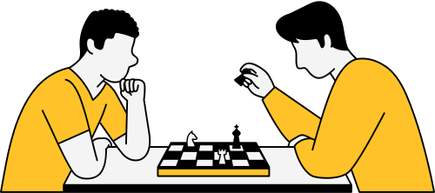
Chess Events
Reflexión
PAGE 11
Trabajar en Study Chess con planificación ágil e iteraciones cortas me permitió mantener el foco, priorizar el MVP y decidir con evidencia. El aprendizaje central fue transformar la salida técnica del motor en explicaciones pedagógicas útiles para el usuario, conectando tecnología con valor educativo. Este proyecto consolidó mi stack web e IA, fortaleció mis buenas prácticas de ingeniería y documentación, y aportó evidencia concreta a mi portafolio y proyección profesional.
reallygreatsite.com
Planificación ágil y iteración continua mejoraron el enfoque.
Aprendizaje clave: traducir salida técnica en valor pedagógico.
Fortalece mi stack y mi portafolio profesional.

Slide 13






Chess Events
Bibliografía
PAGE 12
React
https://react.dev/learn
Firebase
https://firebase.google.com/docs
Stockfish
https://github.com/official-stockfish/Stockfish
Scrum Guide
https://scrumguides.org/
FIDE
https://handbook.fide.com/chapter/e012023

Slide 14


Chess Events
PAGE 13
MUCHAS
GRACIAS
Presentations are tools that can be used as lectures, speeches, reports, and more. It is mostly presented like before an audience Presentations are tools

